Slide 1
Wspieranie rozwoju emocjonalno-społecznego dzieci w wieku przedszkolnym

Slide 2
Dziecko, które w okresie edukacji elementarnej nie radzi sobie z emocjami, w magiczny sposób nie wyrośnie z problemu. Problem z upływem czasu zaczyna się zaostrzać. Brak umiejętności radzenia sobie z emocjami, takimi jak lęk, złość albo smutek mogą stanowić podłoże do zaburzeń psychicznych u dzieci, a także wśród dorosłych.
Nikt nie chce takiej wizji przyszłości dla dziecka.
Wspieranie rozwoju emocjonalno-społecznego dzieci w wieku przedszkolnym jest jednym z najważniejszych zadań wychowawczych, zarówno rodziców jak i nauczycieli.
Jak wspierać rozwój emocjonalno – społeczny dziecka?

Slide 3
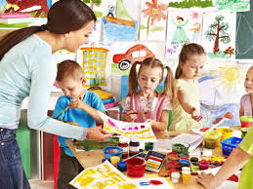
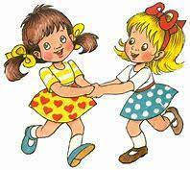
. 1. Jednym z najskuteczniejszych narzędzi wspierających rozwój emocjonalno-społeczny dzieci w wieku przedszkolnym jest zabawa.
dziecko rozwija swoją wyobraźnię,
poznaje nowe pojęcia,
uczy się odnajdywania się w społeczeństwie,
rozwija swoje umiejętności społeczne,
zabawa daje dzieciom poczucie swobody i wolności,
uczy współpracy, komunikacji, zrozumienia i szacunku dla innych,
pozwala nawiązywać przyjaźń i radzić sobie w sytuacjach konfliktowych.

Slide 4
2. Poszerzanie SAMOŚWIADOMOŚCI DZIECKA.
uczyć rozróżniać i nazywać podstawowe emocje,
uczyć komunikowania własnych potrzeb i emocji,
zachęcać do dzielenia się wrażeniami,
umożliwiać wyrażanie emocji,
dawać dobry przykład radzenia sobie z emocjami.

Slide 5
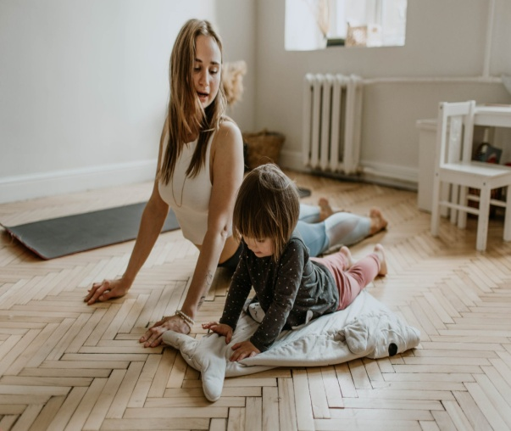
3. Nauka SAMOKONTROLI czyli panowania nad emocjami.
akceptacja uczuć dziecka , co nie oznacza akceptacji negatywnych zachowań,
zawieranie umowy dotyczącej pożądanych zachowań i ich przypominanie,
nauka radzenia sobie z trudnymi emocjami (złość, smutek, strach itp.) np. przez czytanie bajek terapeutycznych,
szukanie sposobów na wyciszenie np. przytulanie, liczenie do 10 itp.,
ćwiczenia relaksacyjne, prawidłowe oddychanie, muzyka relaksacyjna.

Slide 7
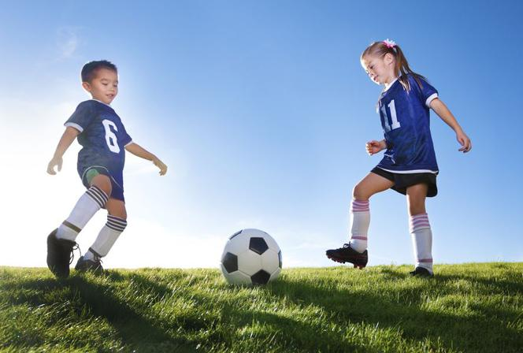
4. Rozwijanie MOTYWACJI czyli dążenie do celów mimo porażek i niepowodzeń.
- poznawanie swoich talentów, zainteresowań,
- nauka umiejętność wypowiadania własnego zdania,
- zachęta do działania, docenianie wysiłku włożonego w pracę,
- budzić motywację wewnętrzną czyli ograniczyć kary i nagrody,
- budzić wiarę we własne siły i możliwości.

Slide 8
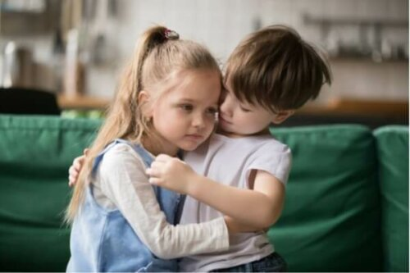
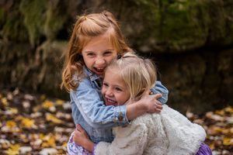
5. Wzbudzanie i nauczanie EMPATII.
- empatycznie reagować na emocje i potrzeby innych,
- uczyć szacunku do uczuć i emocji innych,
- niesienie pomocy potrzebującym np. udział w akcjach charytatywnych.

Slide 9
6. Rozwijanie UMIEJĘTNOŚCI SPOŁECZNYCH.
- zapewnić kontakt z rówieśnikami,
- używać zwrotów grzecznościowych,
- rozróżniać i nazywać pozytywne i negatywne zachowania społeczne,
- reagować na występujące zachowania niepożądane,
- rozwijać umiejętności współzawodnictwa według zasady fair play,
- zawierać umowy i odwoływać się do nich.

Slide 10
Rozwijanie emocji u dzieci z wykorzystaniem bajek terapeutycznych.
Bajki od wieków pełniły funkcję nie tylko rozrywki, ale również edukacji i przekazu wartości.
Bajkoterapia oferuje ciekawą metodę wsparcia
w budowaniu zdrowej równowagi emocjonalnej
u najmłodszych. Poprzez czytanie lub opowiadanie bajek, dzieci mogą zgłębiać złożone światy emocji, rozumieć różne uczucia oraz poznawać strategie radzenia sobie w trudnych sytuacjach.

Slide 11
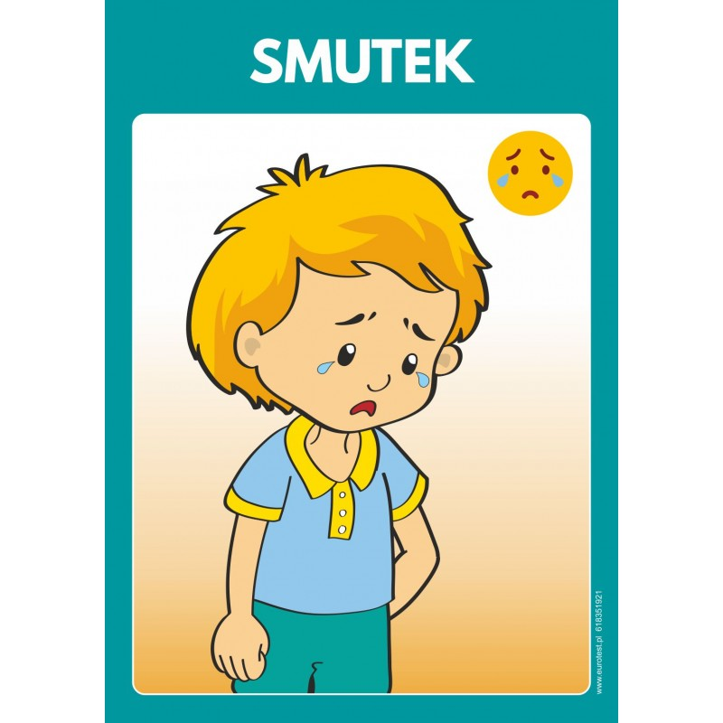
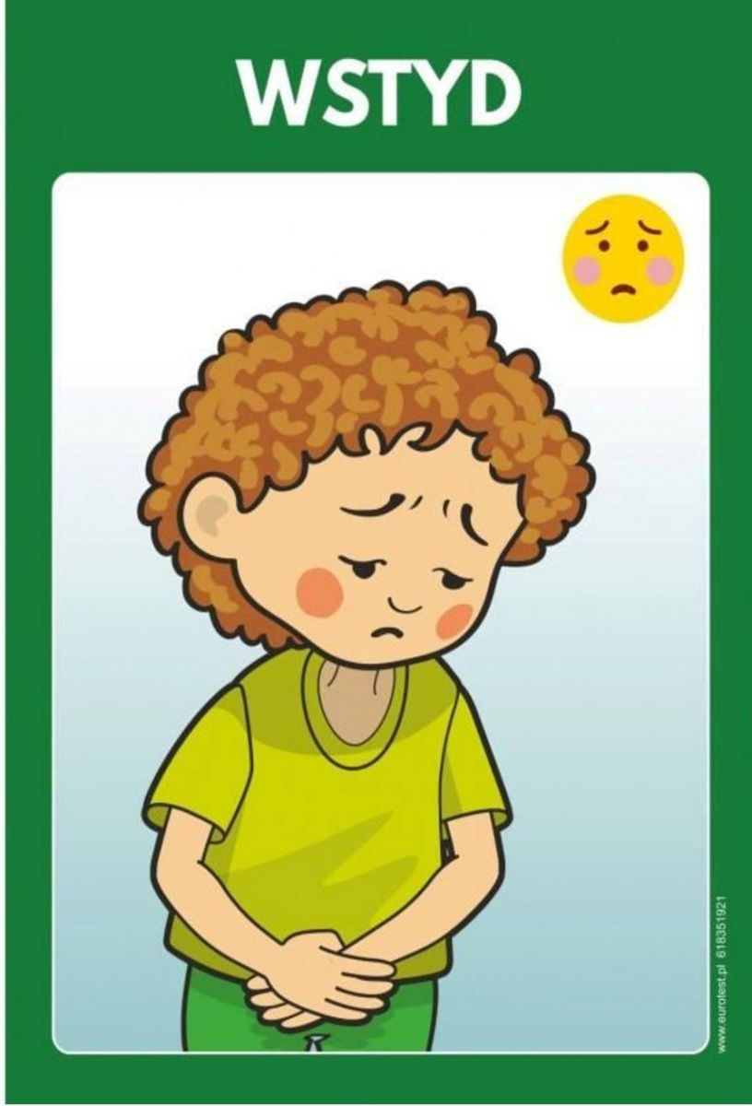
Jak zatem przeprowadzić zajęcia bajkoterapii?
Pierwszym krokiem jest wybór odpowiedniej bajki – wartościowej, angażującej i związanej z tematem, który chcemy poruszyć. Następnie istotne jest zaangażowanie dziecka w czytanie
lub opowiadanie historii. Następnie otwarta rozmowa na temat emocji bohaterów i ich zachowań. Pytania typu “Jak myślisz, dlaczego bohater reaguje w taki sposób?” czy “Czy kiedykolwiek czułeś się podobnie?” mogą skłonić dziecko do refleksji i wyrażenia swoich uczuć.

Slide 12
PRZYKŁADOWE BAJKI TERAPEUTYCZNE DOSTĘPNE NA STRONIE BLIŻEJ PRZEDSZKOLA W FORMIE PDF ORAZ AUDIOBUKA WRAZ
ZE SCENARIUSZAMI ZAJĘĆ.
1. Kotałek Nieśmiałek – Agnieszka Borowiecka (bajka edukacyjna dla dzieci nieśmiałych).
2. Sroczka Migotka – Agnieszka Borowiecka (bajka edukacyjna dla dzieci, które
nie potrafią się dzielić zabawkami) .
3. Trudna sztuka – Agnieszka Borowiecka (bajka edukacyjna dla dzieci, które
nie potrafią przegrywać).
4. Lisek Niedbaluszek – Agnieszka Borowiecka (bajka edukacyjna dla dzieci, które często robią wokół siebie mnóstwo bałaganu) .
5. Małpki i straszny krokodyl – Agnieszka Borowiecka (bajka edukacyjna dla dzieci przejawiających agresywne zachowania).
6. O Żyrafie „Ja potrafię” – Ewa Stadtmüller (bajka edukacyjna dla dzieci, które
nie wierzą w swoje możliwości).
7. Królewskie widzimisię (bajka edukacyjna dla dzieci, które nie chcą się myć).
8. Pajacyk Pepe (bajka edukacyjna dla dzieci odtrąconych przez grupę rówieśników).
9. Piaskowe duszki (bajka edukacyjna dla dzieci, które wyśmiewają się z innych).
10. Mały smuteczek dużego liska (bajka edukacyjna dla dzieci, które boją się wizyty
u lekarza).

Slide 13
POLECAJKI
Polecane książki dla rodziców:
Faber J., Jak mówić, żeby maluchy nas słuchały. Poradnik przetrwania dla rodziców dzieci
w wieku 2-7 lat,
Nelsen J., Pozytywna dyscyplina dla przedszkolaków,
Shanker S., Self-Reg. Jak pomóc dziecku (i sobie) nie dać się stresowi i żyć pełnią możliwości,
Sobkowiak M., Przedszkolak w świecie emocji. Rozwój emocjonalny dziecka,
Żuczkowska Z.A., Dialog zamiast kar.
Polecane strony internetowe:
https://dziecisawazne.pl
https://emocjedziecka.pl
https://pozytywnadyscyplina.pl

Slide 14
Polecane książki dla dzieci: Filliozat I., Limousin V., Veille E., Akceptuję, co czuję. Moje Emocje, Kasdepke G. Wielka księga uczuć, Świat Emocji, kolekcja książek Hachette, Huebner D., Co robić, gdy się złościsz. Techniki zarządzania złością, Stążka- Gawrysiak A., Self- Reg. Opowieści dla dzieci o tym, jak działać, gdy emocje biorą górę. Ibarrola B., Bajki, które uczą jak być szczęśliwym.

Slide 15
Piosenka o emocjach

Slide 16
Opracowały:
BEATA PAKULSKA
OLGA STELMASIAK

